Slide 1
Xử lý ảnh cơ bản với Python
ThS. Lê Nhật Tùng

Slide 2

Pillow là một thư viện mạnh mẽ cho xử lý hình ảnh trong Python, nó cho phép bạn thực hiện nhiều tác vụ liên quan đến xử lý và chỉnh sửa hình ảnh, bao gồm cả tạo, chỉnh sửa, cắt, xoay, thay đổi kích thước, lọc ảnh, và nhiều thao tác khác.

Slide 3
Cài đặt thư viện Pillow
https://pypi.org/project/Pillow/
https://pillow.readthedocs.io/en/latest/installation.html
python3 -m pip install --upgrade pip
python3 -m pip install --upgrade Pillow

Slide 4
Sử dụng thư viện Pillow

Slide 5
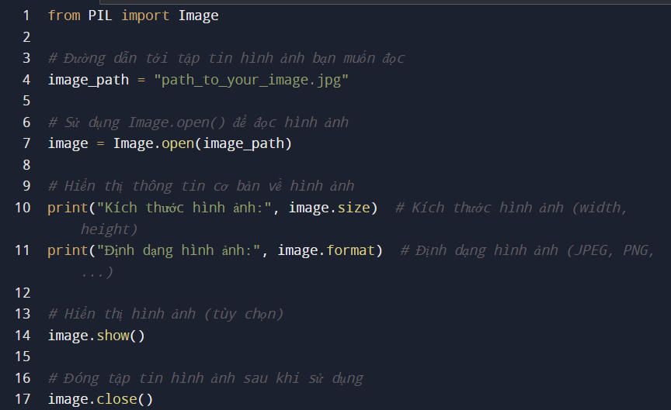
Đọc một ảnh

Slide 6
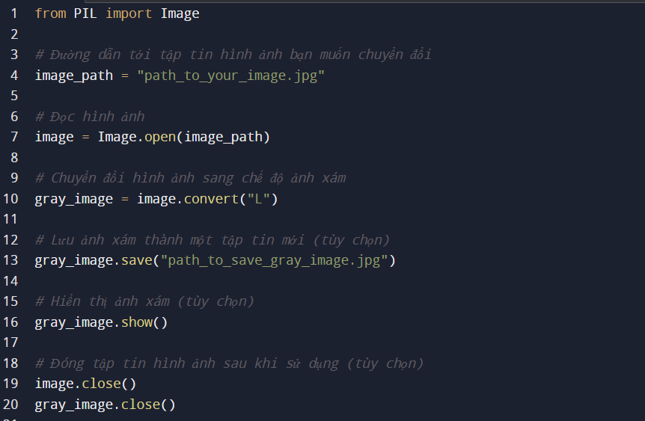
Lưu hình ảnh
Notes:
Giảm kích thước dữ liệu: Hình ảnh màu thường chứa ba kênh màu (đỏ, xanh lá cây và xanh lam) cho mỗi pixel, trong khi ảnh xám chỉ chứa một kênh màu (độ sáng hoặc cường độ). Do đó, chuyển đổi sang ảnh xám có thể giảm kích thước dữ liệu, giúp tiết kiệm không gian lưu trữ và tăng tốc quá trình xử lý.
Phân tích cấu trúc hình ảnh: Ảnh xám tập trung vào độ sáng của mỗi pixel, điều này làm cho việc phân tích cấu trúc hình ảnh trở nên dễ dàng hơn. Điều này hữu ích khi bạn muốn tìm các đặc điểm cụ thể trong hình ảnh như biên, cạnh, hoặc điểm đặc biệt.
Tính toán nhanh hơn: Xử lý ảnh xám thường nhanh hơn so với hình ảnh màu vì nó đơn giản hóa dữ liệu. Điều này đặc biệt quan trọng trong các ứng dụng thời gian thực và xử lý hàng loạt hình ảnh lớn.
Mục tiêu cụ thể: Trong một số trường hợp, bạn có thể chỉ quan tâm đến thông tin về độ sáng của hình ảnh thay vì màu sắc. Ví dụ, trong xử lý hình ảnh y tế, việc phát hiện các vùng tối hoặc sáng có thể chứa thông tin quan trọng về bệnh lý.
Dễ dàng so sánh và tính toán: Hình ảnh xám dễ dàng so sánh và thực hiện các phép tính toán như tích chập, trung bình, hoặc trừ hình ảnh. Điều này làm cho việc xử lý hình ảnh và phân tích thống kê trở nên thuận tiện.

Slide 7
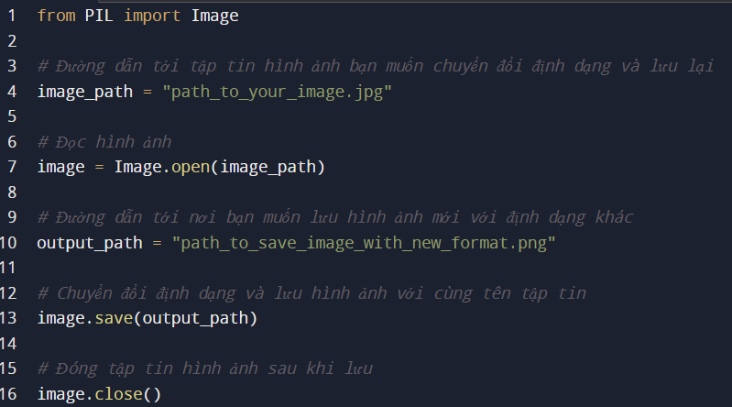
Chuyển đổi định dạng của hình ảnh

Slide 8

CÁCH ĐỌC NHIỀU FILE ẢNH TRONG THƯ MỤC

Slide 9
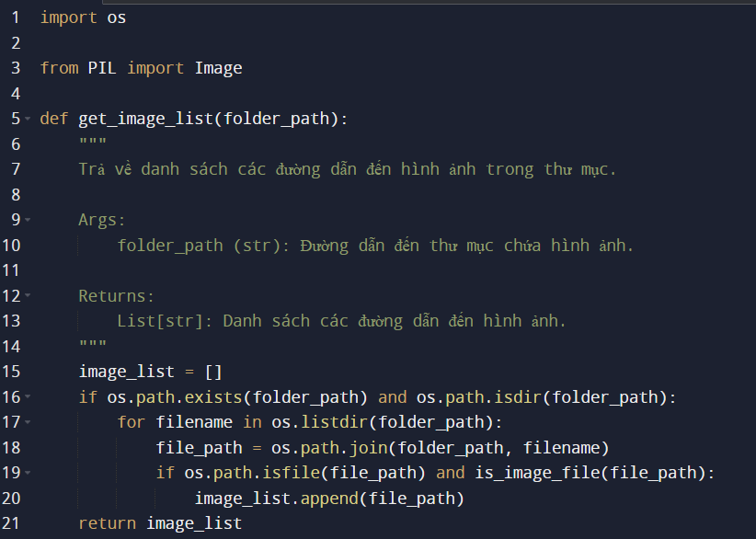
Cách đọc nhiều hình ảnh cùng lúc (1)

Slide 10
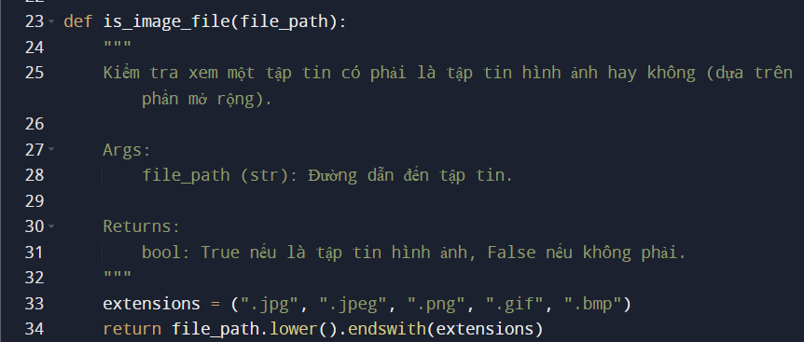
Cách đọc nhiều hình ảnh cùng lúc (2)

Slide 11
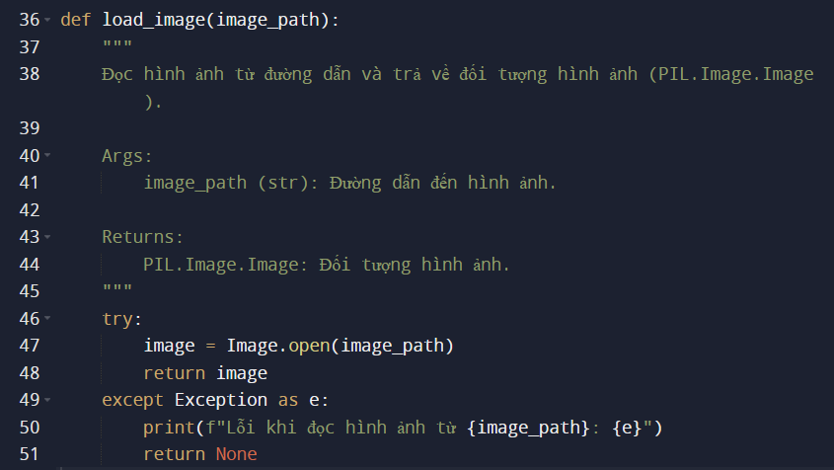
Cách đọc nhiều hình ảnh cùng lúc (2)

Slide 12
Cách đọc nhiều hình ảnh cùng lúc (4)

Slide 13
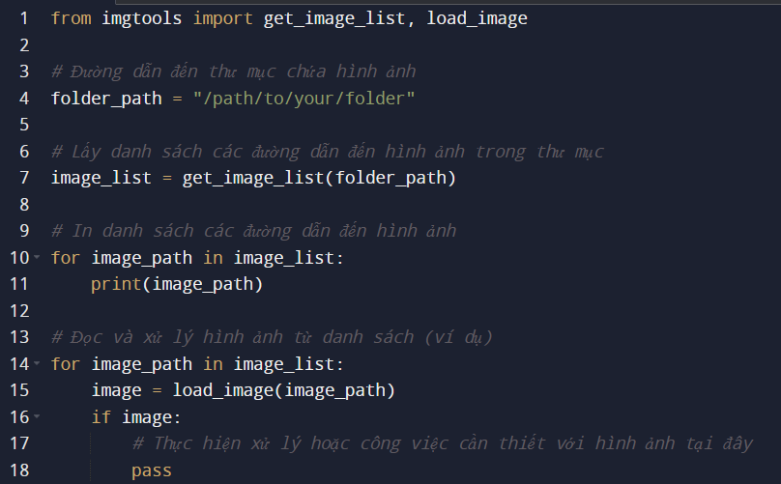
Cách đọc nhiều hình ảnh cùng lúc (5)
Sử dụng các hàm đã xây dựng trước đây

Slide 14
THAY ĐỔI KÍCH THƯỚC VÀ TẠO ẢNH THUMBNAIL

Slide 15
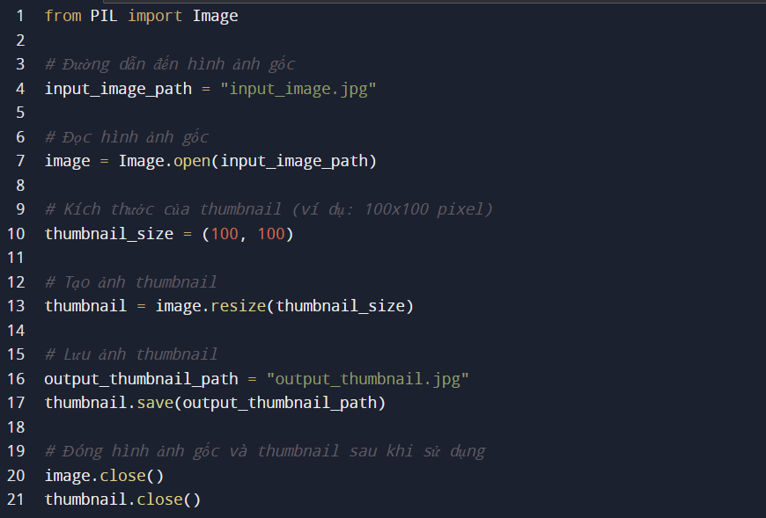
Thay đổi kích thước ảnh – dùng hàm resize()

Slide 16
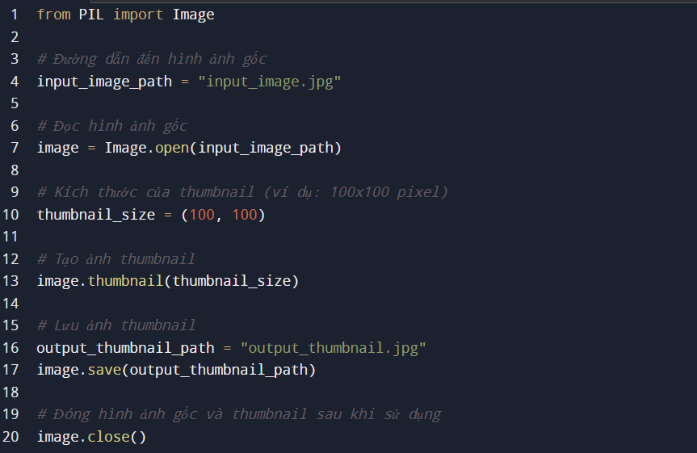
Tạo ảnh Thumbnail – dùng hàm thumbnail()

Slide 17
SAO CHÉP VÀ DÁN CÁC VÙNG ẢNH

Slide 18
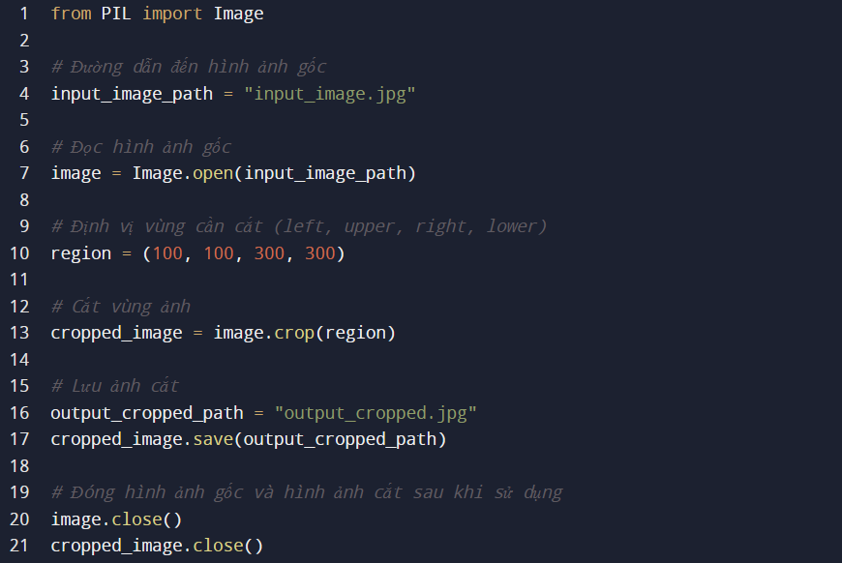
Crop (Cắt) một Vùng Ảnh

Slide 19
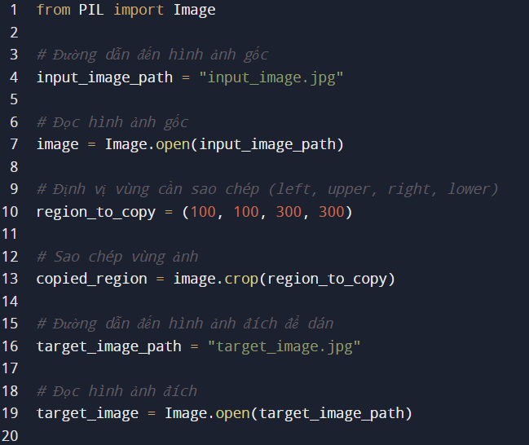
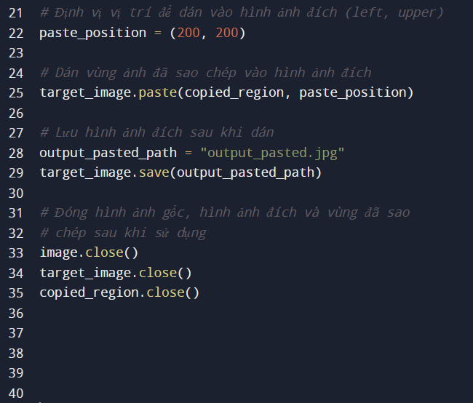
Copy (Sao Chép) và Paste (Dán) một Vùng Ảnh:

Slide 20
XOAY ẢNH VÀ HOÁN ĐỔI VỊ TRÍ

Slide 21
Rotate – xoay ảnh
Xoay ảnh là việc xoay hình ảnh xung quanh một điểm gốc (thường là tâm của ảnh) một góc quy định (thường là độ) để thay đổi hướng của ảnh.
Phương thức rotate() trong thư viện Pillow cho phép bạn xoay ảnh một góc quy định theo chiều ngược kim đồng hồ (dương).
Ví dụ: image.rotate(90) sẽ xoay ảnh 90 độ.

Slide 22
Transpose – Hoán đổi vị trí
Transpose là việc hoán đổi vị trí hàng và cột trong ma trận hình ảnh. Điều này dẫn đến việc đảo chiều của hình ảnh.
Phương thức transpose() trong thư viện Pillow cho phép bạn hoán đổi hàng và cột của ảnh theo cách quy định.
Ví dụ: image.transpose(Image.Transpose.ROTATE_90) sẽ thực hiện hoán đổi hàng và cột của ảnh theo chiều ngược kim đồng hồ.

Slide 23
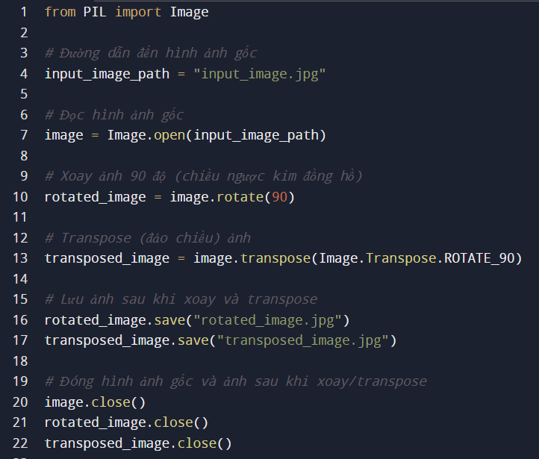

Slide 24
So sánh
Rotate và transpose là hai phương thức khác nhau và có tác động khác nhau đến hình ảnh.
Xoay thay đổi hướng của hình ảnh bằng cách xoay nó xung quanh một điểm gốc, trong khi transpose đảo chiều của hình ảnh bằng cách hoán đổi hàng và cột của nó.
Khi bạn sử dụng rotate(), bạn thay đổi hướng của hình ảnh và có thể thu được các hình ảnh lộn ngược hoặc lộn trái. Khi bạn sử dụng transpose(), bạn hoán đổi hàng và cột của hình ảnh mà không làm thay đổi hướng của nó.

Slide 25
MÀU ẢNH VÀ CÁCH BIẾN ĐỔI MÀU ẢNH

Slide 26
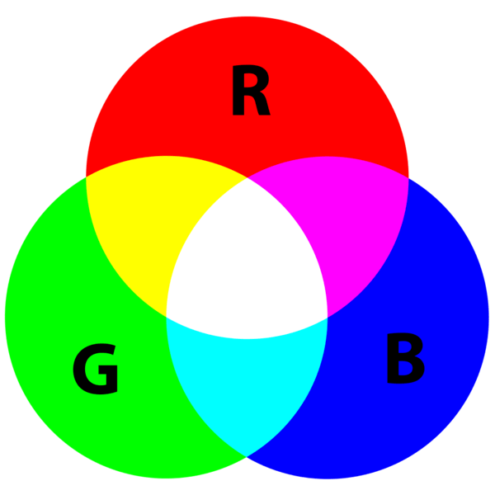

Màu RGB
RGB là một loại hình ảnh được biểu diễn bằng ba kênh màu chính: Đỏ (Red), Xanh lục (Green), và Xanh lam (Blue)

Slide 27
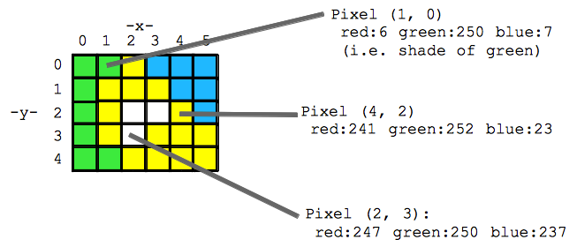
Điểm ảnh

Slide 28
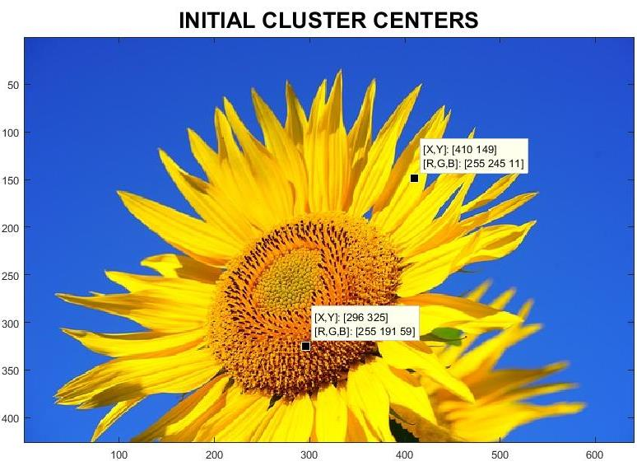

Slide 29
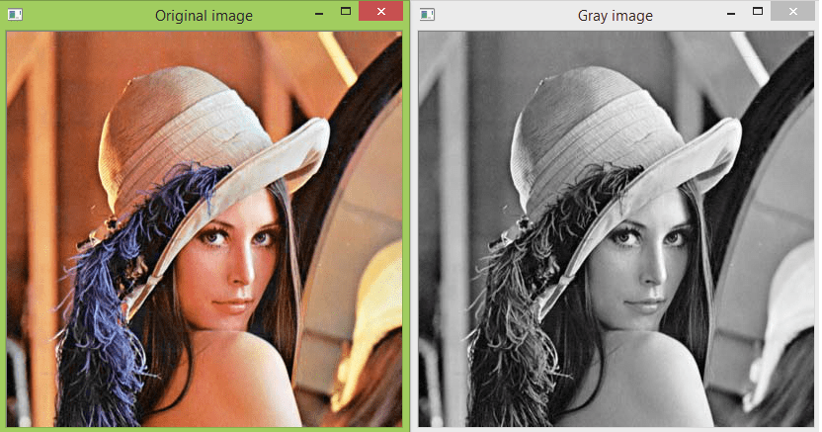
Ảnh xám (Grayscale image)

Slide 30
Chuyển từ ảnh màu RGB sang ảnh xám
Ưu điểm:
Giảm chi phí tính toán
Tập trung vào độ sáng
Tiết kiệm dung lượng lưu trữ
Giảm nhiễu
Dễ dàng hiểu và xử lý
Lưu ý:
Có thể làm mất mát thông tin về màu sắc
Notes:
Trong thị giác máy tính và xử lý hình ảnh, việc chuyển đổi ảnh màu (RGB) sang ảnh xám (grayscale) thường được thực hiện vì một số lý do quan trọng:
Giảm Chi phí tính toán: Ảnh màu có 3 kênh màu (R, G, B) cho mỗi pixel, trong khi ảnh xám chỉ có một kênh. Điều này làm tăng đáng kể khối lượng dữ liệu và đòi hỏi nhiều tài nguyên tính toán hơn cho xử lý. Chuyển đổi sang ảnh xám giảm điều này và giúp tăng hiệu suất tính toán.
Tập trung vào Độ Sáng: Trong nhiều tình huống, thông tin về độ sáng của hình ảnh quan trọng hơn màu sắc. Ảnh xám tập trung vào việc biểu diễn độ sáng của từng điểm ảnh một, điều này quan trọng trong nhiều ứng dụng như phát hiện biên, phát hiện đối tượng, và xác định cấu trúc.
Tiết kiệm Dung Lượng Lưu Trữ: Ảnh xám có kích thước dữ liệu nhỏ hơn so với ảnh màu, do đó tiết kiệm dung lượng lưu trữ. Điều này quan trọng khi bạn cần lưu trữ hoặc truyền tải ảnh qua mạng.
Giảm Nhiễu: Trong một số trường hợp, màu sắc có thể tạo ra nhiễu và làm cho xử lý hình ảnh khó khăn hơn. Trong ảnh xám, mục tiêu của bạn là đánh giá độ sáng, và điều này có thể giúp giảm nhiễu.
Dễ dàng hiểu và xử lý: Ảnh xám đơn giản hơn để xử lý và hiểu hơn ảnh màu, đặc biệt trong các bài toán máy tính và thị giác máy tính.
Tuy nhiên, cần lưu ý rằng việc chuyển đổi sang ảnh xám có thể làm mất mát thông tin về màu sắc, và nó không phù hợp cho mọi loại ứng dụng. Trong một số trường hợp, thông tin màu sắc là quan trọng (ví dụ: phân loại sản phẩm dựa trên màu sắc), và ảnh màu được duy trì. Việc sử dụng ảnh màu hay ảnh xám phụ thuộc vào bài toán cụ thể mà bạn đang xử lý.

Slide 31
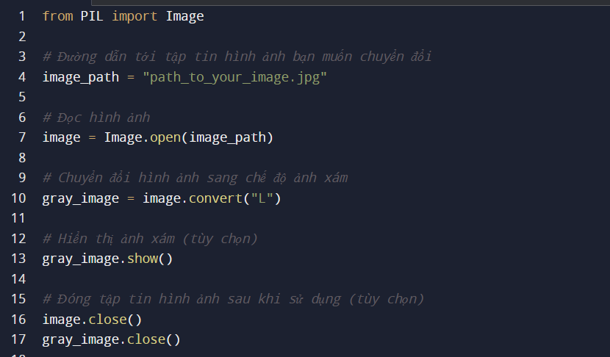
Chuyển đổi ảnh màu thành ảnh xám

Slide 32
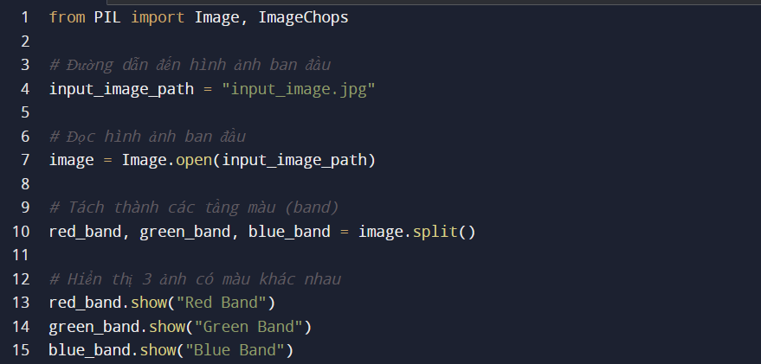
Phân thành các tầng màu (band)

Slide 33
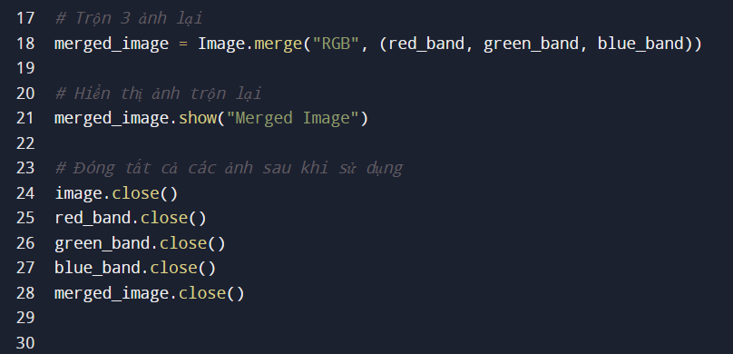
Trộn các tầng màu

Slide 34
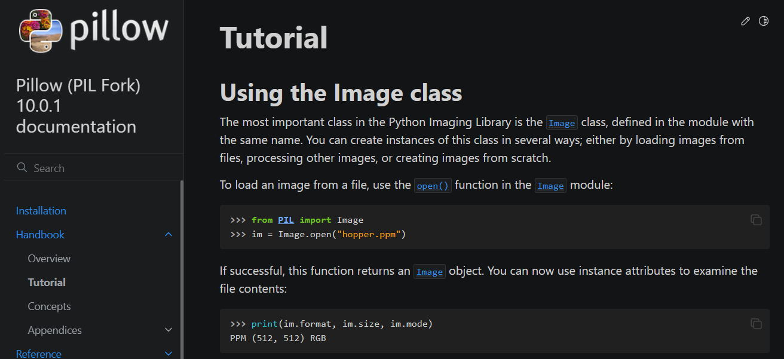
Tài liệu đọc thêm
https://pillow.readthedocs.io/en/stable/handbook/tutorial.html
https://pillow.readthedocs.io/en/stable/reference/index.html

